Slide 1
Akra-Bazzi method
171240542
李博文

Slide 2
Akra-Bazzi method
1.相较于master method的扩展
2. Akra-Bazzi method使用举例
3.简要的证明

Slide 3


Akra-Bazzi method
$$u_{n}=\left\{ \begin{aligned}u_{0} n=0 \\ \sum_{i=1}^{k}{a_{i}u_{\left\lfloor \frac{n}{b_{i}}\right\rfloor }+g\left(n\right) n≥1}\end{aligned}\right.$$
此递归关系满足如下条件：
1.$u_{0},a_{i}∈R^{+}$,$\sum_{i=1}^{k}{a_{i}}≥1$;
2.$b_{i},k∈N,b_{i}≥2,k≥1;$
3.$g\left(x\right),x∈R$,有界,对于任意非负$x$,$g(x)$为正且非递减(此处有界指的应该是对任意$∀x_{0}>0,\lim_{x→x_{0}}{f\left(x\right)}≠∞$)
4.$∀c>1,∃x_{1},k_{1}>0, ∀x≥x_{1},g\left(\frac{x}{c}\right)≥k_{1}g\left(x\right),$

Slide 4
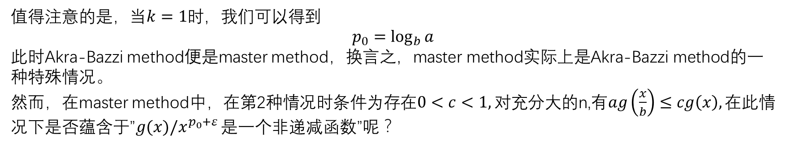
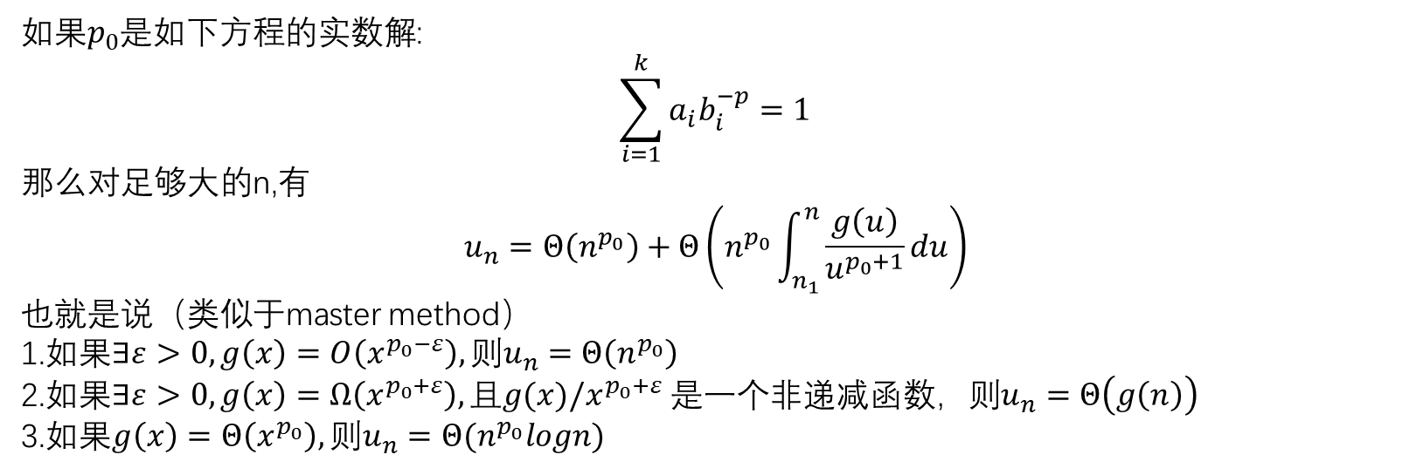
如果$p_{0}$是如下方程的实数解:
$$\sum_{i=1}^{k}{a_{i}b_{i}^{−p}}=1$$
那么对足够大的n,有
$$u_{n}=Θ\left(n^{p_{0}}\right)+Θ\left(n^{p_{0}}\int_{n_{1}}^{n}{\frac{g\left(u\right)}{u^{p_{0}+1}}du}\right)$$
也就是说（类似于master method）
1.如果$∃ε>0,g\left(x\right)=O\left(x^{p_{0}−ε}\right), 则u_{n}=Θ\left(n^{p_{0}}\right)$
2.如果$∃ε>0,g\left(x\right)=Ω\left(x^{p_{0}+ε}\right), 且g(x)/x^{p_{0}+ε}$ 是一个非递减函数，则$u_{n}=Θ\left(g\left(n\right)\right)$
3.如果$g\left(x\right)=Θ\left(x^{p_{0}}\right),则u_{n}=Θ(n^{p_{0}}logn)$
值得注意的是，当$k=1$时，我们可以得到
$$p_{0}=\log_{b}{a}$$
此时Akra-Bazzi method便是master method，换言之，master method实际上是Akra-Bazzi method的一种特殊情况。
然而，在master method中，在第2种情况时条件为存在$0<c<1,对$充分大的n,有$ag\left(\frac{x}{b}\right)≤cg\left(x\right),在此$情况下是否蕴含于”$g(x)/x^{p_{0}+ε}$ 是一个非递减函数”呢？

Slide 5
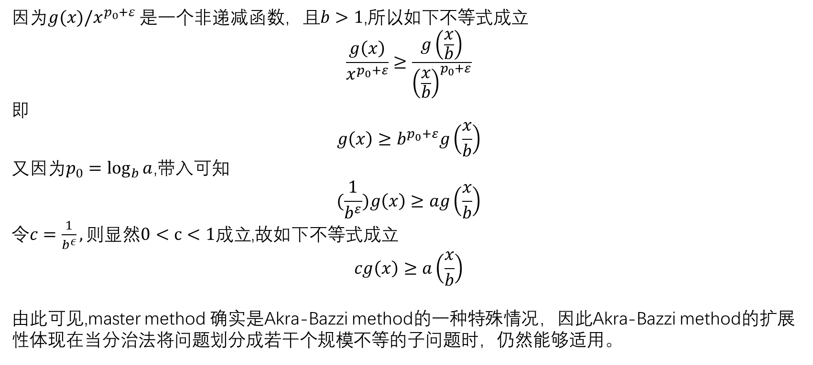
因为$g(x)/x^{p_{0}+ε}$ 是一个非递减函数，且$b>1$,所以如下不等式成立
$$\frac{g\left(x\right)}{x^{p_{0}+ε}}≥\frac{g\left(\frac{x}{b}\right)}{{\left(\frac{x}{b}\right)}^{p_{0}+ε}}$$
即
$$g\left(x\right)≥b^{p_{0}+ε}g\left(\frac{x}{b}\right)$$
又因为$p_{0}=\log_{b}{a}$,带入可知
$$(\frac{1}{b^{ε}})g\left(x\right)≥ag\left(\frac{x}{b}\right)$$
令$c=\frac{1}{b^{ε}},则$显然$0<c<1成立$,故如下不等式成立
$$cg\left(x\right)≥a\left(\frac{x}{b}\right)$$
由此可见,master method 确实是Akra-Bazzi method的一种特殊情况，因此Akra-Bazzi method的扩展性体现在当分治法将问题划分成若干个规模不等的子问题时，仍然能够适用。

Slide 6

举例1
$$u_{n}=9u_{\frac{n}{3}}+Θ(n)$$
$$9×3^{−p}=1$$
$$p=2$$
$$g\left(n\right)=Θ(n)=O\left(n^{2−ε}\right)$$
所以
$$u_{n}=Θ(n^{2})$$

Slide 7

举例2
$$u_{n}=2u_{⌊\frac{n}{3}⌋}+{1.5u}_{⌊\frac{n}{4}⌋}+5u_{\left\lfloor \frac{n}{2}\right\rfloor }+Θ(n^{2})$$
$$2×3^{−p}+1.5×4^{−p}+5×2^{−p}=1$$
$$p=2.57450$$
$$g\left(n\right)=Θ\left(n^{2}\right)=O(n^{2.57450−ε})$$
所以
$$u_{n}=Θ(n^{2.57450})$$

Slide 8

举例3
$$u_{n}=2u_{⌊\frac{n}{5}⌋}+u_{⌊\frac{n}{6}⌋}+Θ(n^{2})$$
$$2×5^{−p}+1×6^{−p}=1$$
$$p=0.678670$$
$$g\left(n\right)=Θ(n^{2})=Ω\left(n^{p+ε}\right)$$
$$\frac{g\left(n\right)}{n^{0.678670+ε}}=\frac{{cn}^{2}}{n^{0.678670+ε}}不递减$$
所以
$$u_{n}=Θ\left(g(n)\right)=Θ(n^{2})$$

Slide 9

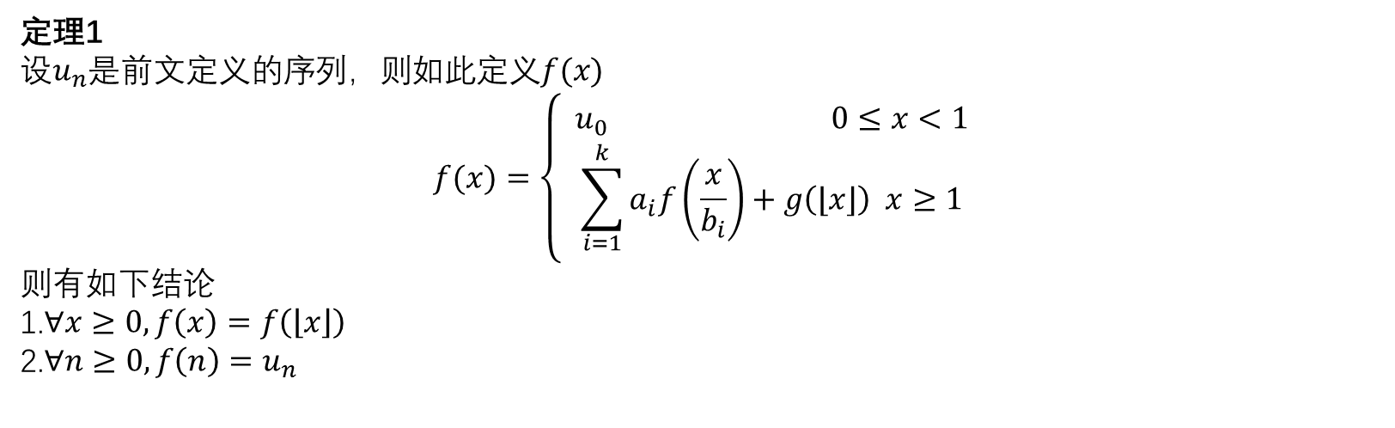
为了完成对Akra-Bazzi method方法的证明，我们需要证明:4个定理，2个引理，1个推论，另外还需要一个定义
定理1
设$u_{n}$是前文定义的序列，则如此定义$f(x)$
$$f(x)=\left\{ \begin{aligned}u_{0} 0≤x<1 \\ \sum_{i=1}^{k}{a_{i}f\left(\frac{x}{b_{i}}\right)+g\left(⌊x⌋\right) x≥1}\end{aligned}\right.$$
则有如下结论
1.$∀x≥0,f\left(x\right)=f\left(\left\lfloor x\right\rfloor \right)$
2.$∀n≥0,f\left(n\right)=u_{n}$
证明1需要第二数学归纳法以及如下引理
引理1
$$\left\lfloor \frac{x}{b}\right\rfloor =\left\lfloor \frac{\left\lfloor x\right\rfloor }{b}\right\rfloor (b∈N且b≥1,x∈R^{+})$$
证明2需要再次使用第二数学归纳法

Slide 10
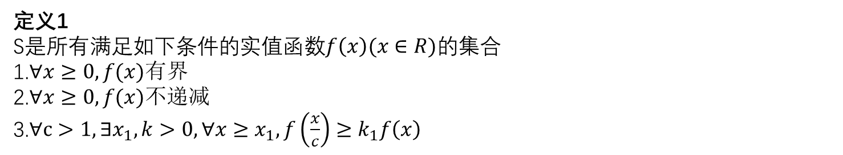
定义1
S是所有满足如下条件的实值函数$f\left(x\right)(x∈R)的$集合
1.$∀x≥0,f(x)有界$
2.$∀x≥0,f(x)不递减$
3.$∀c>1,∃x_{1},k>0,∀x≥x_{1},f\left(\frac{x}{c}\right)≥k_{1}f\left(x\right)$

Slide 11

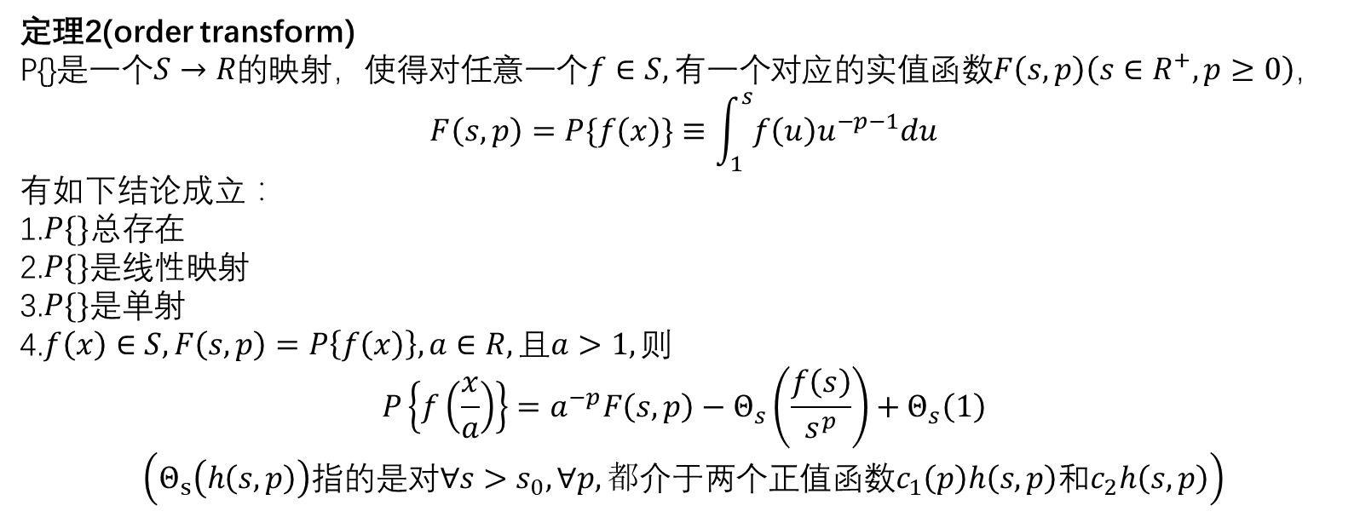
定理2(order transform)
P{}是一个$S→R的$映射，使得对任意一个$f∈S,有一个$对应的实值函数$F\left(s,p\right)\left(s∈R^{+},p≥0\right)$，
$$F\left(s,p\right)=P\{f\left(x\right)\}≡\int_{1}^{s}{f\left(u\right)u^{−p−1}du}$$
有如下结论成立：
1.$P\{\}总存在$
2.$P\{\}是线性映射$
3.$P\{\}是单射$
4.$f\left(x\right)∈S,F\left(s,p\right)=P\left\{f\left(x\right)\right\},a∈R,且a>1,则$
$$P\left\{f\left(\frac{x}{a}\right)\right\}=a^{−p}F\left(s,p\right)−Θ_{s}\left(\frac{f\left(s\right)}{s^{p}}\right)+Θ_{s}\left(1\right)$$
$$\left(Θ_{s}\left(h\left(s,p\right)\right)指的是对∀s>s_{0},∀p,都介于两个正值函数c_{1}\left(p\right)h\left(s,p\right)和c_{2}h\left(s,p\right)\right)$$
1由f有界且积分范围有限，故P{}总存在
2显然成立
3可假设$f_{1}≠f_{2},P\left(f_{1}\right)=P\left(f_{2}\right),再对$F求s的偏导数即可知$f_{1}=f_{2}$
4可带入上式并展开，然后通过积分上下限的转换把式子转换成三个积分，再依次证明；

Slide 12
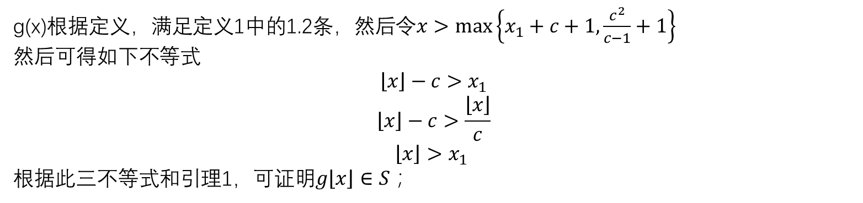
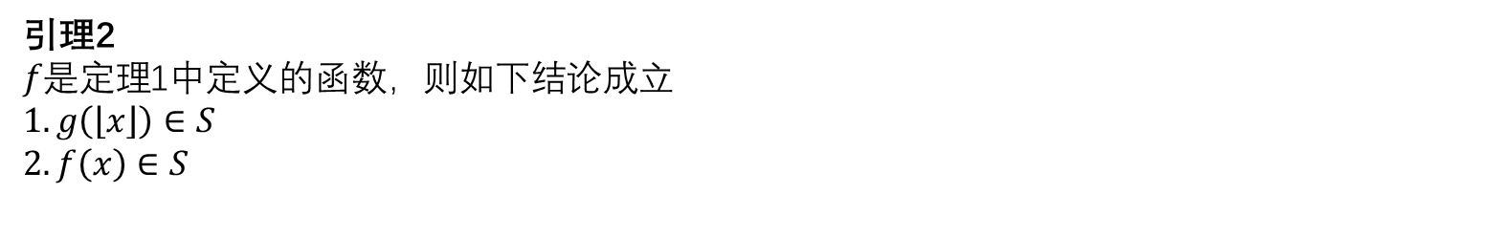
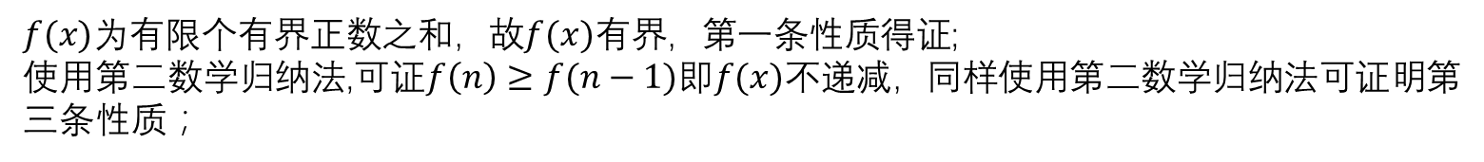
引理2
$f是定理$1中定义的函数，则如下结论成立
$$1.g\left(\left\lfloor x\right\rfloor \right)∈S$$
$$2.f\left(x\right)∈S$$
g(x)根据定义，满足定义1中的1.2条，然后令$x>\max\left\{x_{1}+c+1,\frac{c^{2}}{c−1}+1\right\}$
然后可得如下不等式
$$\left\lfloor x\right\rfloor −c>x_{1}$$
$$\left\lfloor x\right\rfloor −c>\frac{\left\lfloor x\right\rfloor }{c}$$
$$\left\lfloor x\right\rfloor >x_{1}$$
根据此三不等式和引理1，可证明$g\left\lfloor x\right\rfloor ∈S；$
$f(x)为$有限个有界正数之和，故$f(x)有界$，第一条性质得证;
使用第二数学归纳法,可证$f\left(n\right)≥f(n−1)即f(x)不递减$，同样使用第二数学归纳法可证明第三条性质；

Slide 13


定理3
$f(x)是$1中的函数，$p_{0}为\sum_{i=1}^{k}{a_{i}b_{i}^{−p}=1的实根，则}p_{0}始终$存在且唯一并为正，而且如下等式成立
$$f\left(x\right)=Θ\left(x^{p_{0}}\right)+Θ\left(x^{p_{0}}\int_{x_{1}}^{x}{\frac{g\left(u\right)}{u^{p_{0}+1}}du}\right)(x_{1}足够大)$$
由$引理2知f(x)和g(\left\lfloor x\right\rfloor )是S中的函数，故能够代入P\{f\left(x\right)\}，$再由其线性作变换，然后由介值定理和导数恒正可得到关于$p_{0}的$相关结论，然后在将s替换为x和S中函数之性质即可得到上述等式。

Slide 14
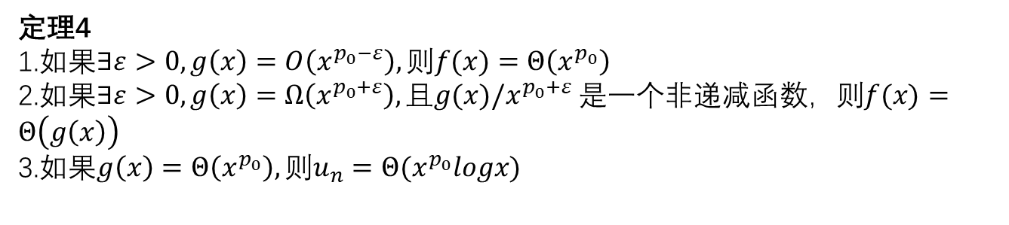
定理4
1.如果$∃ε>0,g\left(x\right)=O\left(x^{p_{0}−ε}\right), 则f(x)=Θ\left(x^{p_{0}}\right)$
2.如果$∃ε>0,g\left(x\right)=Ω\left(x^{p_{0}+ε}\right), 且g(x)/x^{p_{0}+ε}$ 是一个非递减函数，则$f(x)=Θ\left(g\left(x\right)\right)$
3.如果$g\left(x\right)=Θ\left(x^{p_{0}}\right),则u_{n}=Θ(x^{p_{0}}logx)$
1和3之证明只需将$g(x)代入定理$3中的等式，经过放缩即可得到，而2则需构造一函数$φ(x)$，使得$g\left(x\right)=φ\left(x\right)x^{p_{0}+ε}，$再利用引理2中提到的性质可证；

Slide 15
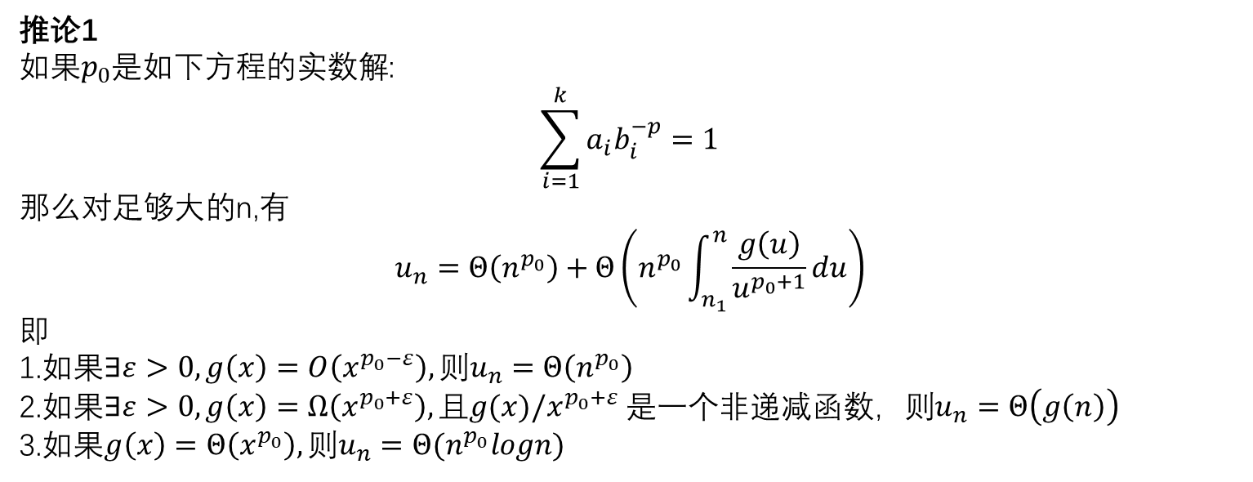
推论1
如果$p_{0}$是如下方程的实数解:
$$\sum_{i=1}^{k}{a_{i}b_{i}^{−p}}=1$$
那么对足够大的n,有
$$u_{n}=Θ\left(n^{p_{0}}\right)+Θ\left(n^{p_{0}}\int_{n_{1}}^{n}{\frac{g\left(u\right)}{u^{p_{0}+1}}du}\right)$$
即
1.如果$∃ε>0,g\left(x\right)=O\left(x^{p_{0}−ε}\right), 则u_{n}=Θ\left(n^{p_{0}}\right)$
2.如果$∃ε>0,g\left(x\right)=Ω\left(x^{p_{0}+ε}\right), 且g(x)/x^{p_{0}+ε}$ 是一个非递减函数，则$u_{n}=Θ\left(g\left(n\right)\right)$
3.如果$g\left(x\right)=Θ\left(x^{p_{0}}\right),则u_{n}=Θ(n^{p_{0}}logn)$

